Slide 1
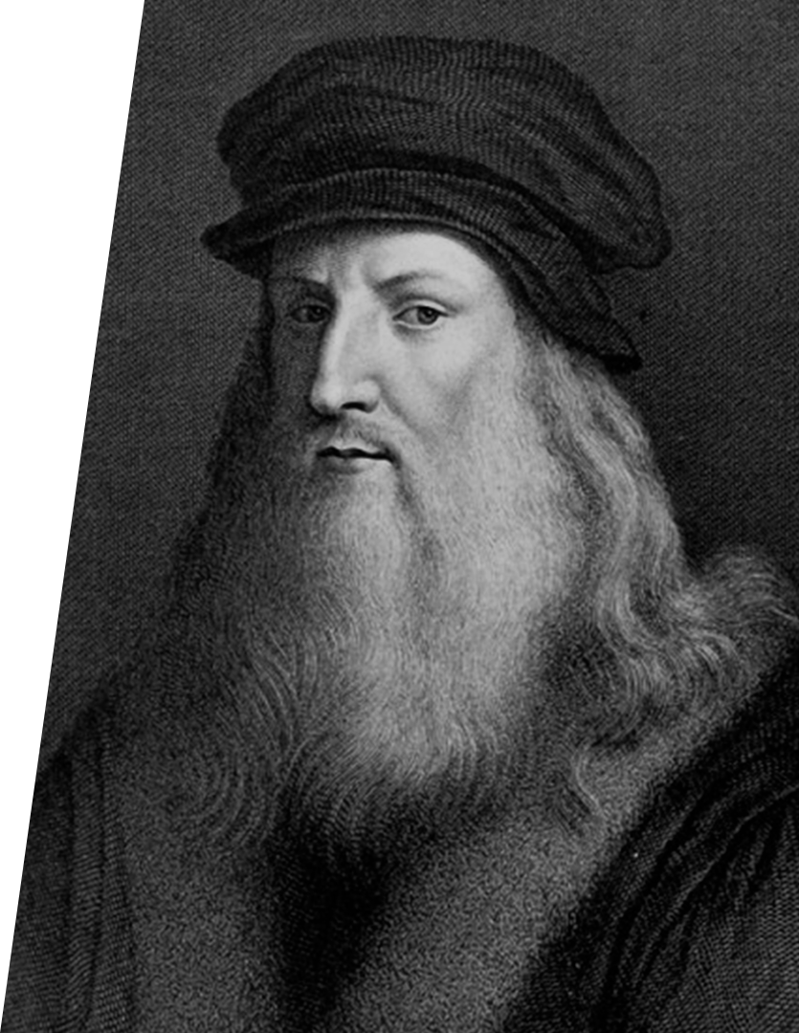

Закон всемирного тяготения. Сила тяжести (практика)
Леонардо да Винчи

Slide 2
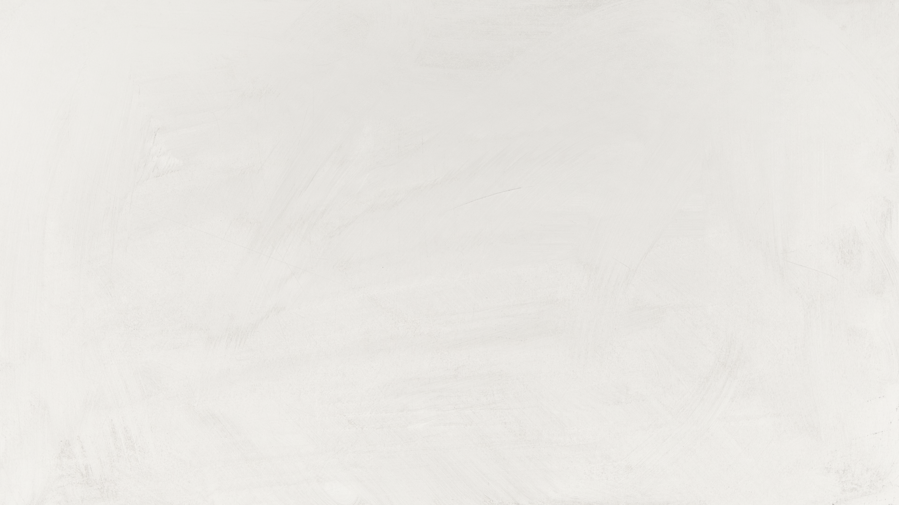
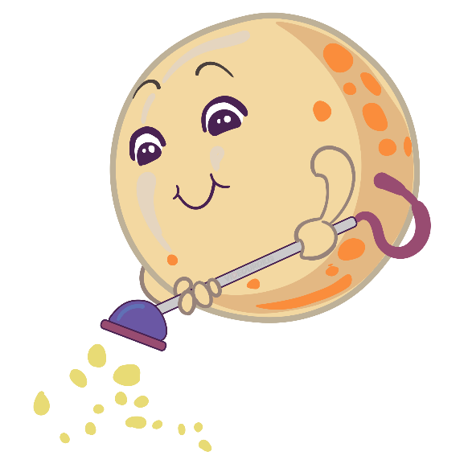
Задача 1. Масса Юпитера равна 1,9 ∙ 10²⁷ кг, а его средний радиус — 70000 км. Определите ускорение свободного падения вблизи поверхности планеты. Какую минимальную скорость нужно сообщить телу на Юпитере, чтобы оно стало искусственным спутником?
$$M=1,9∙{10}^{27} кг$$
$$R=7,0∙{10}^{7} м$$
$$g_{0}= ?$$
$$υ_{I}= ?$$
ДАНО
РЕШЕНИЕ
m
$$M=1,9∙{10}^{27} кг$$
$$F=G\frac{Mm}{R^{2}}.$$
Закон всемирного тяготения:
$$R=7,0∙{10}^{7} м$$
Сила тяжести:
$$m{\vec{g}}_{0}$$
$$g_{0}= ?$$
$$F=mg_{0}.$$
$$υ_{I}= ?$$
Тогда
$$mg_{0}=G\frac{Mm}{R^{2}}$$
$$⟹g_{0}=G\frac{M}{R^{2}}.$$
$$υ_{I}=\sqrt{G\frac{M}{R}}$$
Первая космическая скорость:
$$=\sqrt{g_{0}R}.$$
$$g_{0}≈6,7∙{10}^{−11} \frac{Н∙м^{2}}{{кг}^{2}}∙\frac{1,9∙{10}^{27} кг}{{\left(7,0∙{10}^{7} м \right)}^{2}}$$
$$≈0,3∙{10}^{2} \frac{м}{с^{2}}.$$

Slide 3
Задача 1. Масса Юпитера равна 1,9 ∙ 10²⁷ кг, а его средний радиус — 70000 км. Определите ускорение свободного падения вблизи поверхности планеты. Какую минимальную скорость нужно сообщить телу на Юпитере, чтобы оно стало искусственным спутником?
ДАНО
РЕШЕНИЕ
m
$$M=1,9∙{10}^{27} кг$$
$$F=G\frac{Mm}{R^{2}}.$$
Закон всемирного тяготения:
$$g_{0}=G\frac{M}{R^{2}}$$
$$≈0,3∙{10}^{2} \frac{м}{с^{2}}.$$
Ускорение свободного падения:
$$R=7,0∙{10}^{7} м$$
Сила тяжести:
$$m{\vec{g}}_{0}$$
$$g_{0}= ?$$
$$F=mg_{0}.$$
$$υ_{I}=\sqrt{G\frac{M}{R}}$$
$$υ_{I}= ?$$
$$mg_{0}=G\frac{Mm}{R^{2}}$$
$$g_{0}=G\frac{M}{R^{2}}$$
$$=\sqrt{g_{0}R}.$$
Первая космическая скорость:
Тогда
$$⟹$$
$$.$$
$$υ_{I}=\sqrt{G\frac{M}{R}}$$
$$υ_{I}≈\sqrt{6,7∙{10}^{−11} \frac{Н∙м^{2}}{{кг}^{2}}∙\frac{1,9∙{10}^{27} кг}{7,0∙{10}^{7} м}}$$
$$=\sqrt{g_{0}R}.$$
Первая космическая скорость:
$$≈4,2∙{10}^{4} \frac{м}{с}.$$
$$≈6,7∙{10}^{−11} \frac{Н∙м^{2}}{{кг}^{2}}∙\frac{1,9∙{10}^{27} кг}{{\left(7,0∙{10}^{7} м \right)}^{2}}$$
$$≈0,3∙{10}^{2} \frac{м}{с^{2}}.$$
$$g_{0}$$
ОТВЕТ: g₀ = 30 м/с²; υ_{I} = 42 км/с.

Slide 4


Задача 2. Спутник движется вокруг Земли на высоте 1700 км над ее поверхностью. Считая орбиту спутника круговой, определите модуль его линейной скорости и период обращения спутника по орбите, если средний радиус Земли составляет 6400 км. (g = 10 м/с².)
$$h=1,7∙{10}^{6} м$$
$$υ= ?$$
$$T= ?$$
$$R_{З}=6,4∙{10}^{6} м$$
ДАНО
РЕШЕНИЕ
$$h=1,7∙{10}^{6} м$$
$$F_{т}=G\frac{Mm}{r^{2}}.$$
Закон всемирного тяготения:
h
$$R_{З}=6,4∙{10}^{6} м$$
$$a_{ц}=\frac{υ^{2}}{r}.$$
R
$$υ= ?$$
Центростремительное ускорение спутника:
$$T= ?$$
Второй закон Ньютона:
$$ma_{ц}=F_{т}.$$
$$m\frac{υ^{2}}{r}=G\frac{Mm}{r^{2}}$$
$$⟹υ=\sqrt{\frac{GM}{R_{з}+h}}$$
$$=\sqrt{\frac{gR_{з}^{2}}{R_{з}+h}}$$
$$=R_{з}\sqrt{\frac{g}{R_{з}+h}}.$$
$$⟹υ^{2}=G\frac{M}{r}$$
Тогда
$$g=G\frac{M}{R_{з}^{2}}$$
Ускорение свободного падения:
$$⟹gR_{з}^{2}=GM.$$

Slide 5
Задача 2. Спутник движется вокруг Земли на высоте 1700 км над ее поверхностью. Считая орбиту спутника круговой, определите модуль его линейной скорости и период обращения спутника по орбите, если средний радиус Земли составляет 6400 км. (g = 10 м/с².)
ДАНО
РЕШЕНИЕ
$$h=1,7∙{10}^{6} м$$
$$υ=R_{з}\sqrt{\frac{g}{R_{з}+h}}.$$
$$F_{т}=G\frac{Mm}{r^{2}}.$$
h
Закон всемирного тяготения:
Линейная скорость спутника:
$$R_{З}=6,4∙{10}^{6} м$$
$$a_{ц}=\frac{υ^{2}}{r}.$$
R
$$υ= ?$$
Центростремительное ускорение спутника:
$$T= ?$$
Период обращения спутника по орбите:
Второй закон Ньютона:
$$ma_{ц}=F_{т}.$$
$$m\frac{υ^{2}}{r}=G\frac{Mm}{r^{2}}$$
$$=\sqrt{\frac{GM}{R_{з}+h}}$$
$$=\sqrt{\frac{gR_{з}^{2}}{R_{з}+h}}$$
$$=R_{з}\sqrt{\frac{g}{R_{з}+h}}.$$
$$⟹υ^{2}=G\frac{M}{r}$$
Тогда
$$⟹$$
$$υ$$
$$g=G\frac{M}{R_{з}^{2}}$$
Ускорение свободного падения:
$$⟹gR_{з}^{2}=GM.$$

Slide 6
Задача 2. Спутник движется вокруг Земли на высоте 1700 км над ее поверхностью. Считая орбиту спутника круговой, определите модуль его линейной скорости и период обращения спутника по орбите, если средний радиус Земли составляет 6400 км. (g = 10 м/с².)
ДАНО
РЕШЕНИЕ
$$h=1,7∙{10}^{6} м$$
$$υ=R_{з}\sqrt{\frac{g}{R_{з}+h}}$$
Линейная скорость спутника:
$$≈7,1 \frac{км}{с}.$$
h
$$.$$
$$R_{З}=6,4∙{10}^{6} м$$
$$υ= ?$$
$$T=2π\sqrt{\frac{R_{з}+h}{g}}.$$
R
$$T= ?$$
Период обращения спутника по орбите:
$$=\frac{2πR_{з}}{R_{з}}\sqrt{\frac{R_{з}+h}{g}}$$
$$=2π\sqrt{\frac{R_{з}+h}{g}}.$$
$$υ=\frac{2πR_{з}}{T}$$
$$=\frac{2πR_{з}}{υ}$$
$$T≈2∙3,14\sqrt{\frac{6,4∙{10}^{6} м +1,7∙{10}^{6} м}{10 \frac{м}{с^{2}}}}$$
$$υ≈6,4∙{10}^{6} м∙\sqrt{\frac{10 \frac{м}{с^{2}}}{6,4∙{10}^{6} м +1,7∙{10}^{6} м }}$$
$$⟹$$
$$T$$
$$≈5652 с$$
$$≈1,6 ч.$$
$$≈7111 \frac{м}{с}$$
$$≈7,1 \frac{км}{с}.$$
ОТВЕТ: υ = 7,1 км/с; Т = 1,6 ч.

Slide 7
Задача 3. На некоторой планете тела на экваторе невесомы. Определите среднюю плотность вещества планеты, если период ее обращения вокруг своей оси составляет 50000 с.
$$P=0$$
$$ρ= ?$$
$$T=50000 с$$
ДАНО
РЕШЕНИЕ
$$T=50000 с$$
II закон Ньютона:
$$m\vec{a}={\vec{F}}_{т}+\vec{N}.$$
$$P=0$$
В проекциях на ось Ох:
$$ma_{ц}=F_{т}−N.$$
$$ρ= ?$$
III закон Ньютона:
$$N=P$$
$$=0.$$
$$\vec{a}$$
$$\vec{N}$$
$$a_{ц}=\frac{4π^{2}R}{T^{2}}.$$
$$a_{ц}=\frac{υ^{2}}{R}.$$
x
О
$${\vec{F}}_{т}$$
Центростремительное ускорение:
$$υ=\frac{2πR}{T}.$$
Линейная скорость обращения:
$$F_{т}=G\frac{Mm}{R^{2}}.$$
Закон всемирного тяготения:

Slide 8
Задача 4. На некоторой планете тела на экваторе невесомы. Определите среднюю плотность вещества планеты, если период ее обращения вокруг своей оси составляет 50000 с.
ДАНО
РЕШЕНИЕ
$$m\vec{a}={\vec{F}}_{т}+\vec{N}.$$
$$ma_{ц}=F_{т}−N.$$
$$T=50000 с$$
II з-н Ньютона в проекциях на ось Ох:
II закон Ньютона:
$$P=0$$
$$N$$
$$=P$$
III закон Ньютона:
$$=0.$$
В проекциях на ось Ох:
$$ma_{ц}=F_{т}−N.$$
$$ρ= ?$$
$$a_{ц}=\frac{4π^{2}R}{T^{2}}.$$
Центростремительное ускорение:
III закон Ньютона:
$$=P$$
$$N$$
$$=0.$$
$$\vec{a}$$
$$\vec{N}$$
$$a_{ц}=\frac{4π^{2}R}{T^{2}}.$$
x
О
$$F_{т}=G\frac{Mm}{R^{2}}.$$
$${\vec{F}}_{т}$$
Центростремительное ускорение:
Закон всемирного тяготения:
$$m\frac{4π^{2}R}{T^{2}}=G\frac{Mm}{R^{2}}$$
$$⟹\frac{4π^{2}R}{T^{2}}=G\frac{M}{R^{2}}.$$
$$υ=\frac{2πR}{T}.$$
Линейная скорость обращения:
$$M=\frac{4π^{2}R^{3}}{GT^{2}}.$$
$$F_{т}=G\frac{Mm}{R^{2}}.$$
Масса планеты:
Закон всемирного тяготения:

Slide 9
Задача 4. На некоторой планете тела на экваторе невесомы. Определите среднюю плотность вещества планеты, если период ее обращения вокруг своей оси составляет 50000 с.
ДАНО
РЕШЕНИЕ
II з-н Ньютона в проекциях на ось Ох:
$$ma_{ц}=F_{т}−N.$$
$$T=50000 с$$
$$M=\frac{4π^{2}R^{3}}{GT^{2}}.$$
Масса планеты:
$$P=0$$
$$N$$
$$=P$$
III закон Ньютона:
$$=0.$$
$$=\frac{\frac{4π^{2}R^{3}}{GT^{2}}}{\frac{4}{3}πR^{3}}$$
$$a_{ц}=\frac{4π^{2}R}{T^{2}}.$$
$$ρ= ?$$
$$ρ=\frac{M}{V}$$
$$=\frac{3π}{GT^{2}}.$$
Центростремительное ускорение:
Плотность планеты:
$$\vec{a}$$
$$\vec{N}$$
$$F_{т}=G\frac{Mm}{R^{2}}.$$
x
О
$${\vec{F}}_{т}$$
Закон всемирного тяготения:
$$V=\frac{4}{3}πR^{3}.$$
Объем планеты:
$$m\frac{4π^{2}R}{T^{2}}=G\frac{Mm}{R^{2}}$$
$$⟹\frac{4π^{2}R}{T^{2}}=G\frac{M}{R^{2}}.$$
$$ρ≈\frac{3∙3,14}{6, 7∙{10}^{−11}\frac{м^{3}}{кг∙с^{2}}∙{\left(50000 с\right)}^{2}}$$
$$≈56,2 \frac{кг}{м^{3}}.$$
$$M=\frac{4π^{2}R^{3}}{GT^{2}}.$$
Масса планеты:
ОТВЕТ: ρ = 56,2 кг/м³.

Slide 10
Если запастись терпением и проявить старание, то посеянные семена знания непременно дадут добрые всходы. Ученья корень горек, да плод сладок.
Леонардо да Винчи

